Slide 1


Gestão de dados nas Estações Experimentais
Silvana Ribeiro Nobre
silvana.rnobre@usp.br

Slide 2





Arquitetura do sistema
Análise Estatística
Qq software estatístico
Edição de dados caracter
Controle do sistema
Edição de dados geográficos
(Importa/Exporta)
Aplicação Windows: Argow
Quantum Gis e ArcGis
Software especialista LiDAR
(Controla Dados LiDAR)
Banco de dados SQLServer:
dados caracter e geográficos
Nuvens LiDAR
Servidor Windows (GetLidar) no Departamento sob os cuidados do Jefferson

Slide 3

Arquitetura do sistema
Repositório de dados de pesquisa
Interface web
Dashboards
Aplicação Windows: Argow
(Importa/Exporta)
Banco de dados SQLServer:
dados caracter e geográficos
Nuvens LiDAR
Servidor Windows (GetLidar) no Departamento sob os cuidados do Jefferson

Slide 4
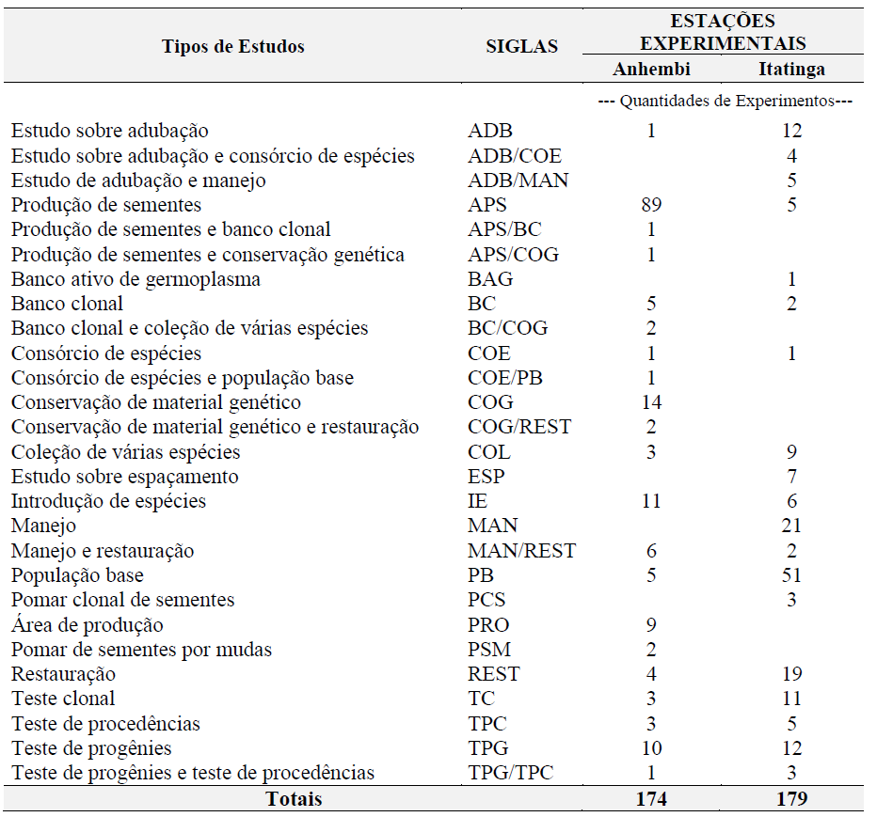
Conceitos
Nós vamos criar o nosso banco de dados do nosso jeito, de acordo com os nossos dados e o nosso problema.
As perguntas que nos guiam no desenho do banco de dados (formato de organização dos dados):
O que os experimentos tem de semelhante?
O que os experimentos tem de diferente?

Slide 5
Design do banco de dados
Cadastro de experimentos unificado
Exemplos
Caracterização (escopo) dos experimentos
Padrão 1: parcela, medição, fuste, dap, altura, ...
Padrão 2: ponto, medição, vazão da nascente, sedimentos
Delineamento e Tratamentos
Resultados
Padrão 3: parcela, medição, nr de regenerantes...
Variáveis
Padrão 4: parcela, medição, área foliar, carbono, umidade do solo...
Unidades de medida

Slide 6
Processo de trabalho
Início
Cadastrar Experimento
Escolher Padrão de Medição
Planejar Medições
Caracterizar
Tudo pronto para medir
Cadastrar Experimento
Cadastrar Tratamentos
Ler/Gerir/conectar dados LiDAR
Importar/digitar dados de Medição
Importar métricas lidar
Fim
Consultar Repositório
Importar para repositório
Análises
Exportar para outras análises
Tudo pronto para analisar
Consultar Banco de dados
Tudo pronto para consultar
Importar resultados das análises
Análises estatísticas
Exportar para análise estatísticas

Slide 7
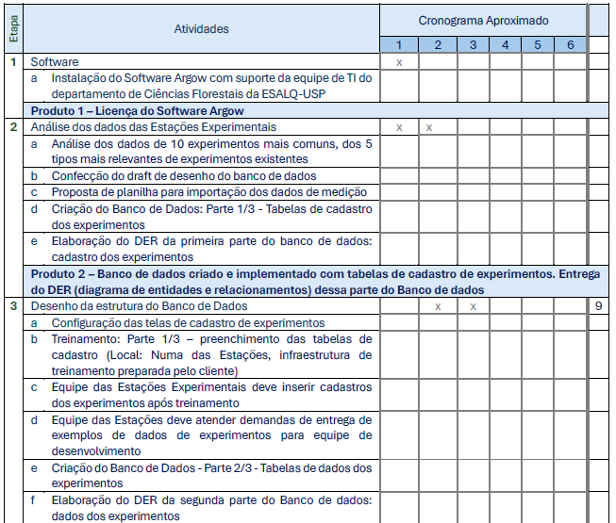
Como podemos operacionalizar plano de trabalho?
?
??
???

Slide 8
Obrigada
silvana.rnobre@usp.br
whatsApp: 19 - 98267899

